Slide 1
Maquetado de Municipios

Slide 2

Inicio de sesión

Slide 3
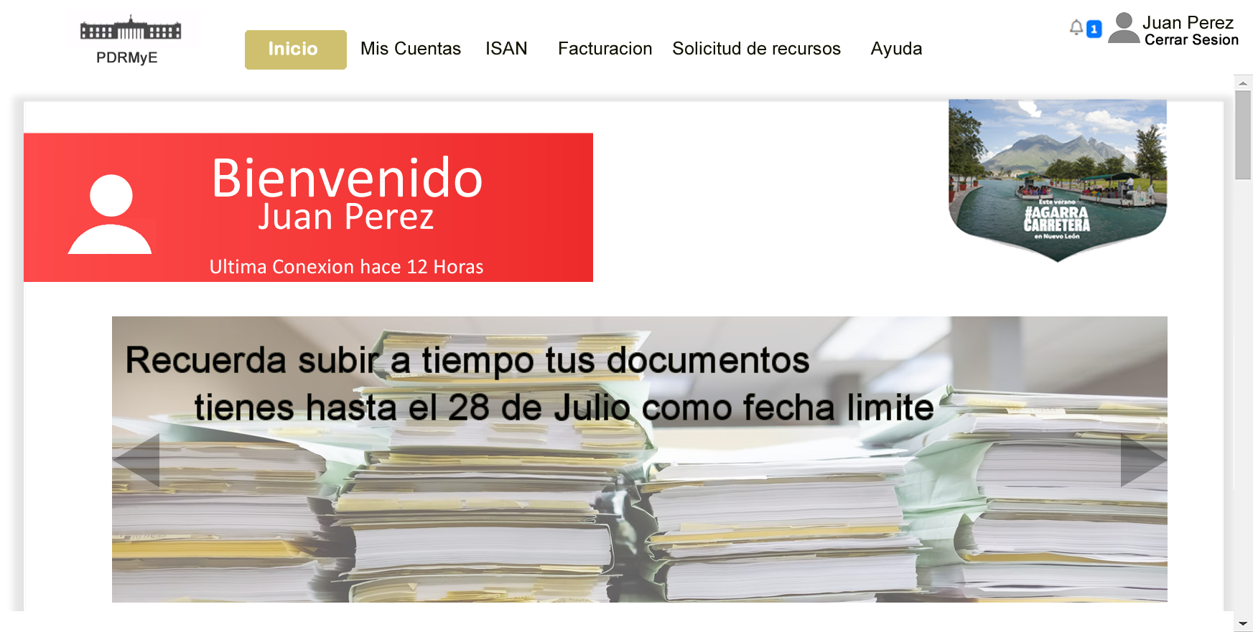
inicio

Slide 4
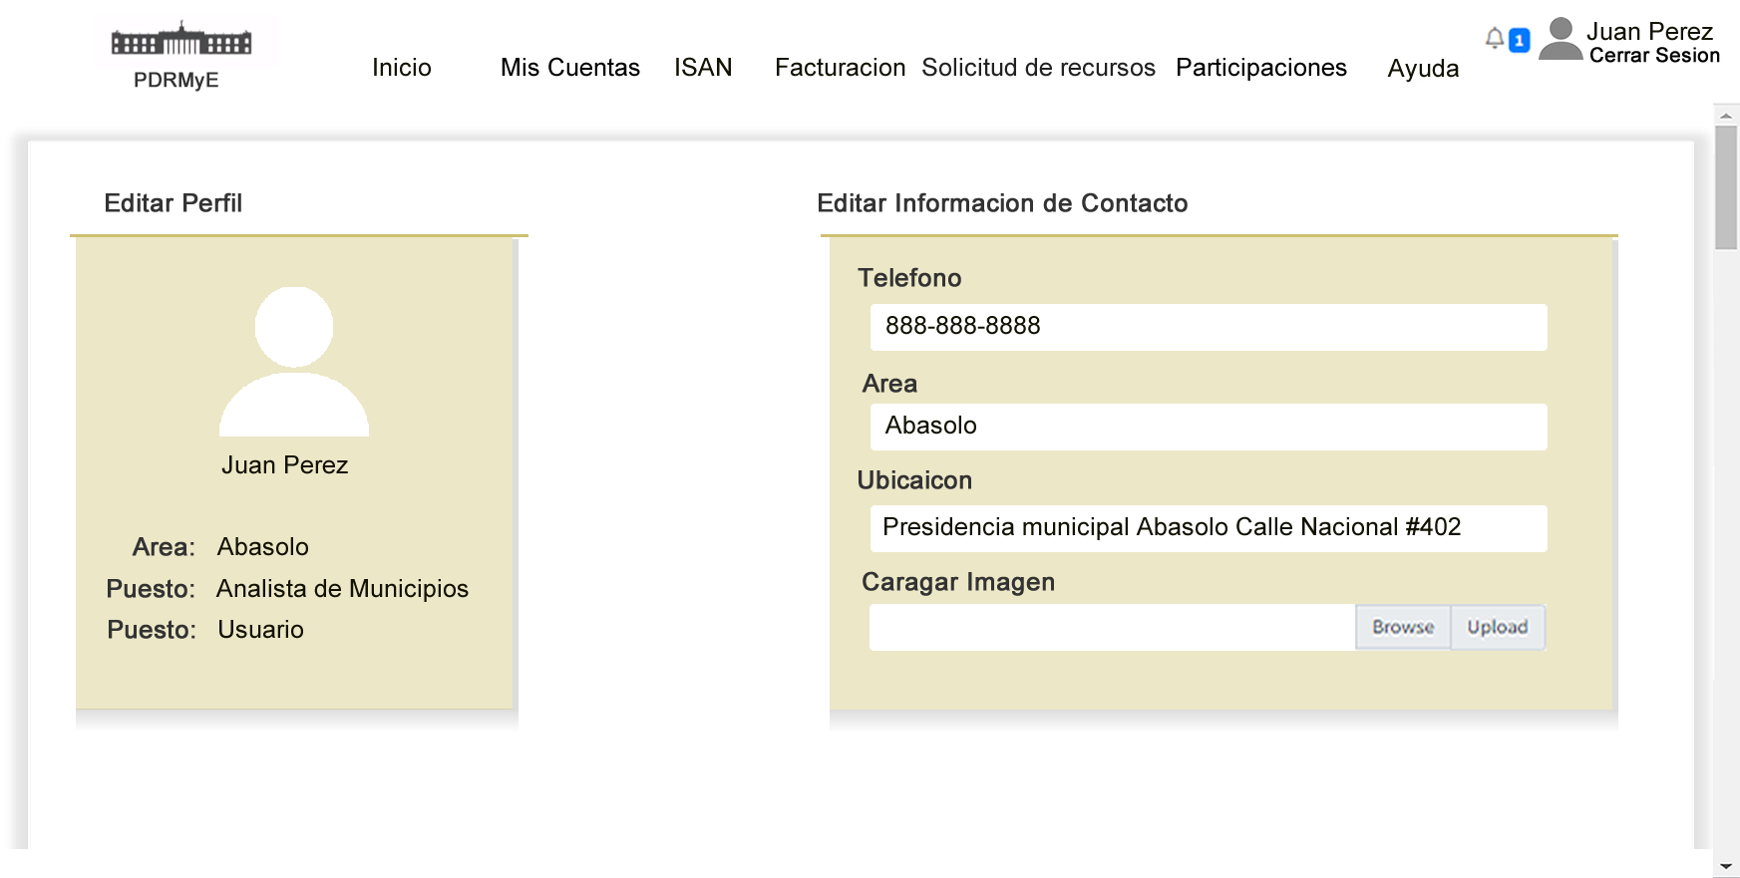
inicio

Slide 5
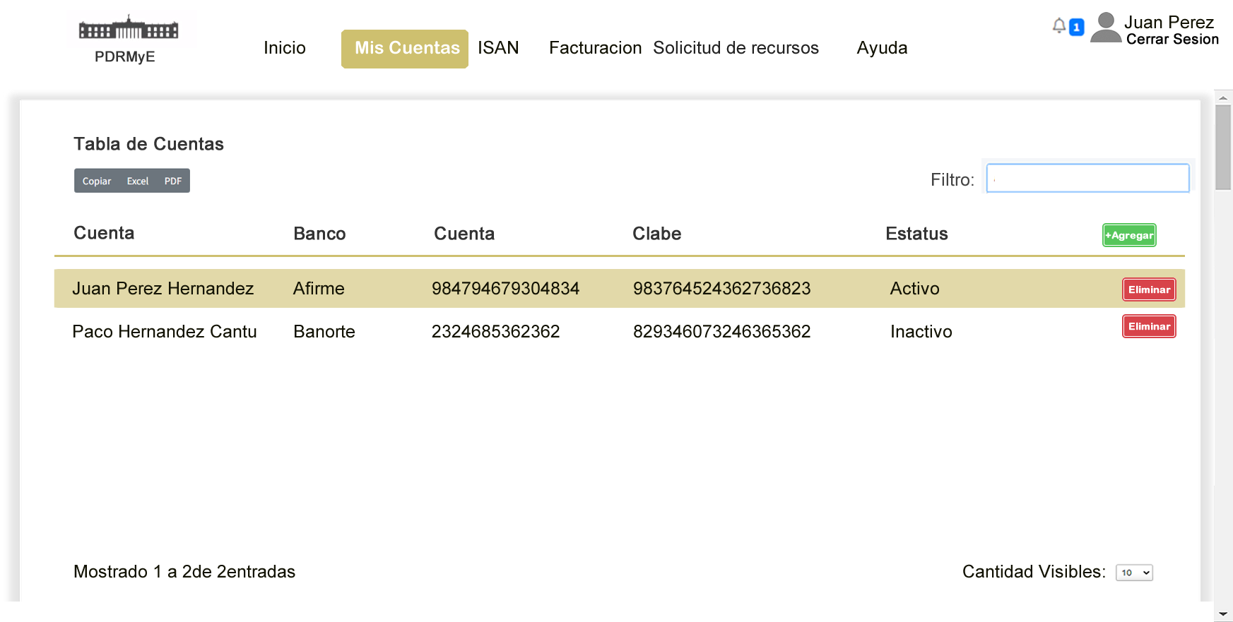
Mis cuentas

Slide 6
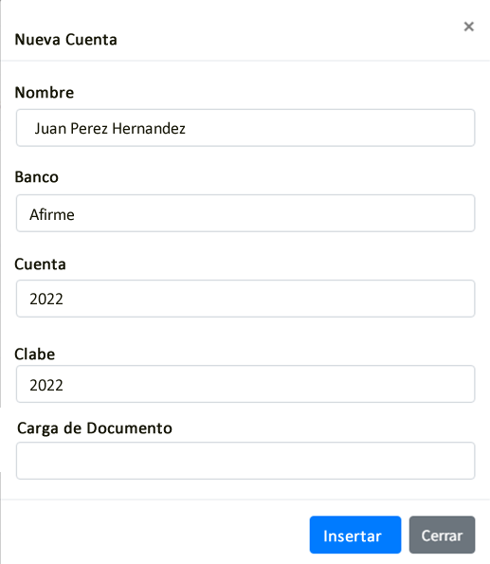
Mis cuentas

Slide 7
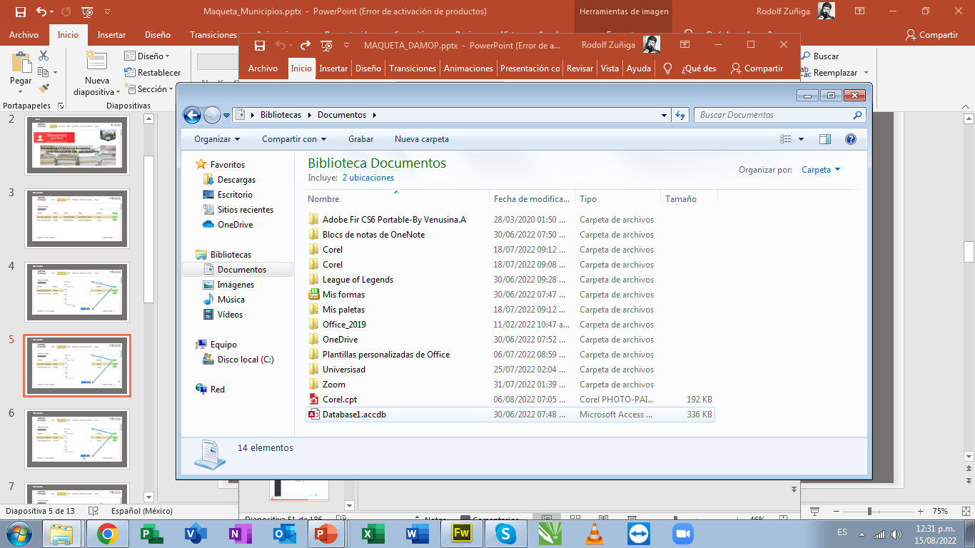
Mis cuentas

Slide 8
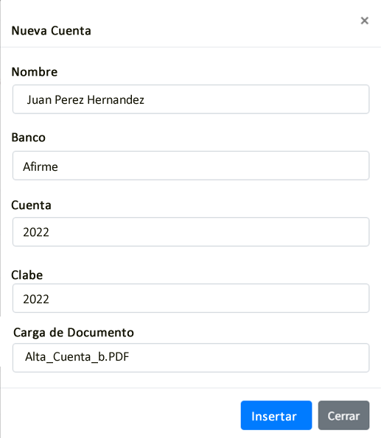
Mis cuentas

Slide 9
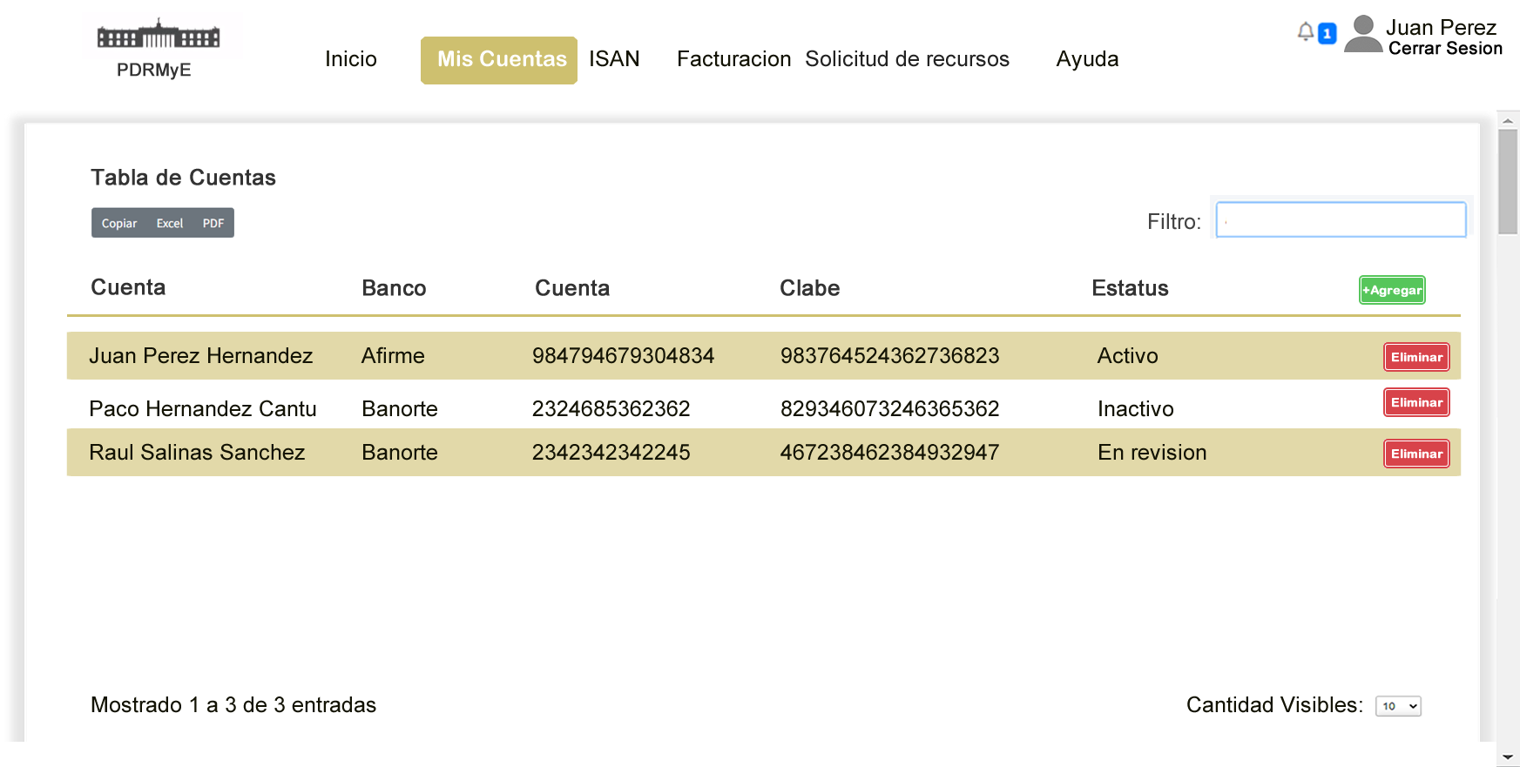
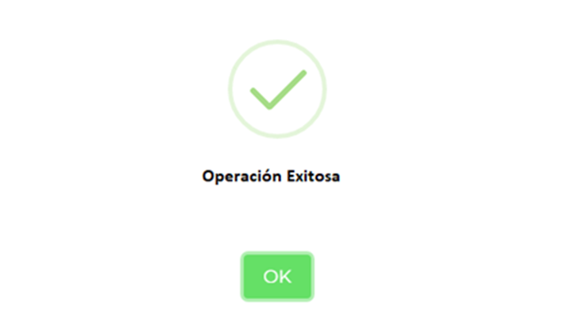
Mis cuentas

Slide 10
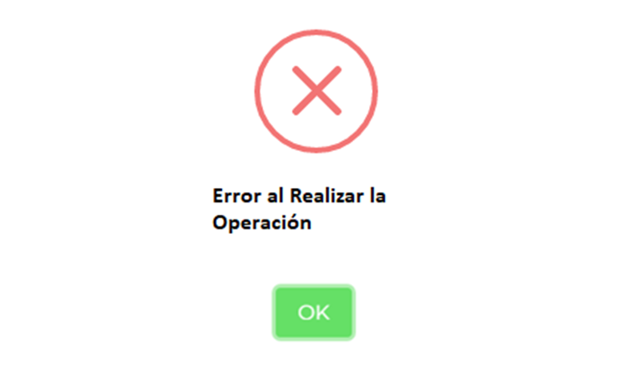
Mis cuentas

Slide 11
Mis cuentas

Slide 12
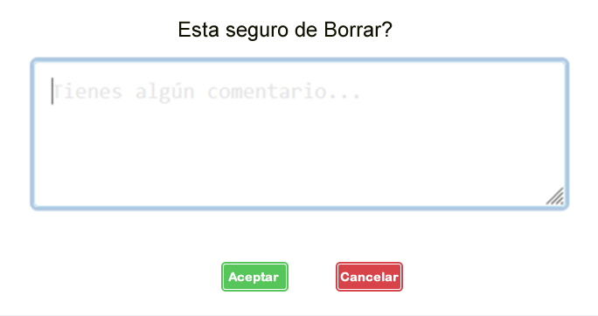
Mis cuentas

Slide 13
Mis cuentas

Slide 14
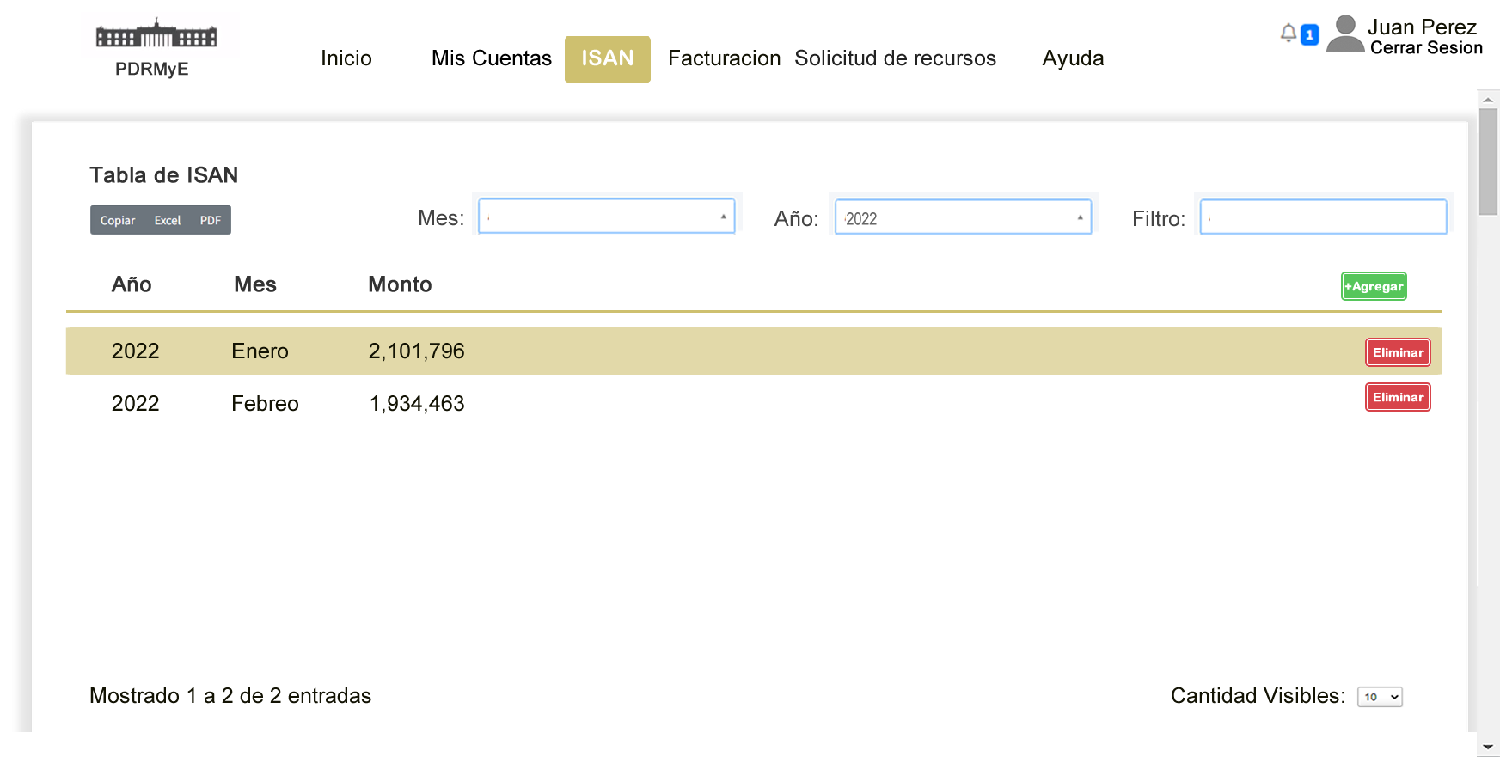
ISAN

Slide 15
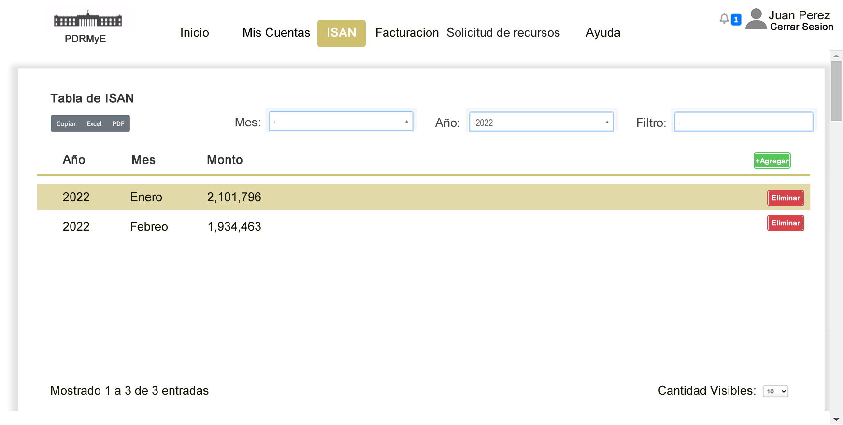
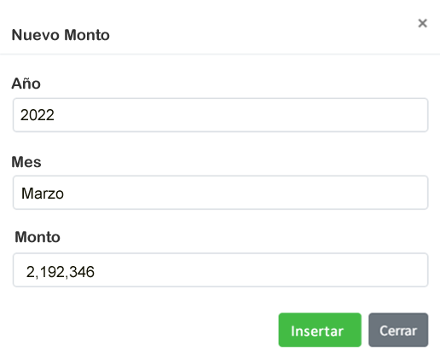
ISAN

Slide 16
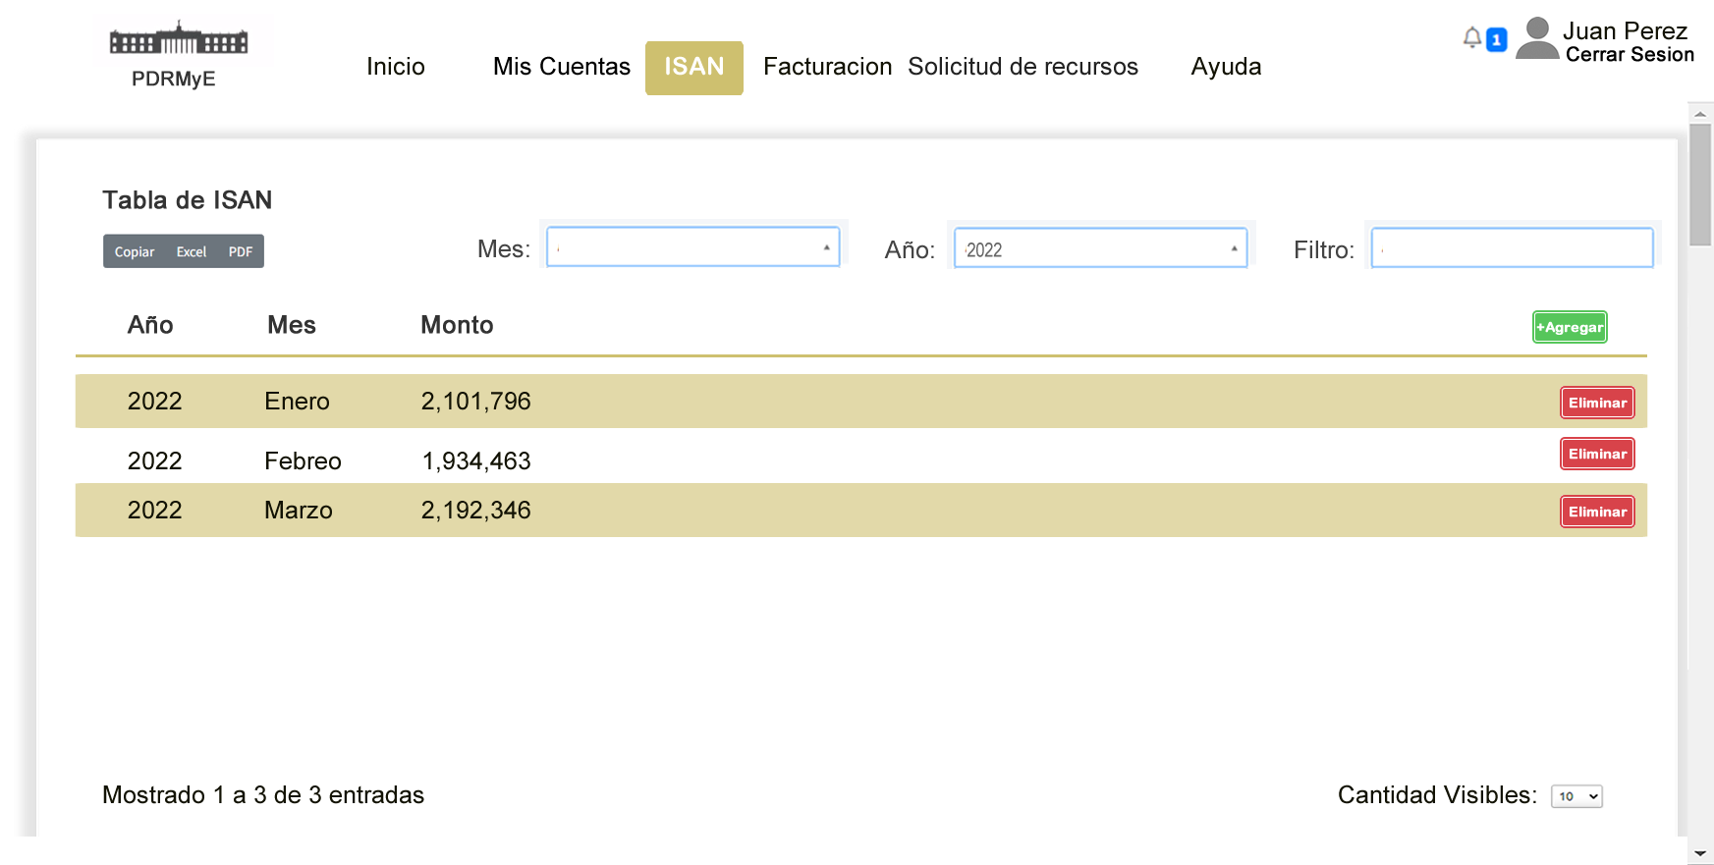
ISAN

Slide 17
ISAN

Slide 18
ISAN

Slide 19
ISAN

Slide 20
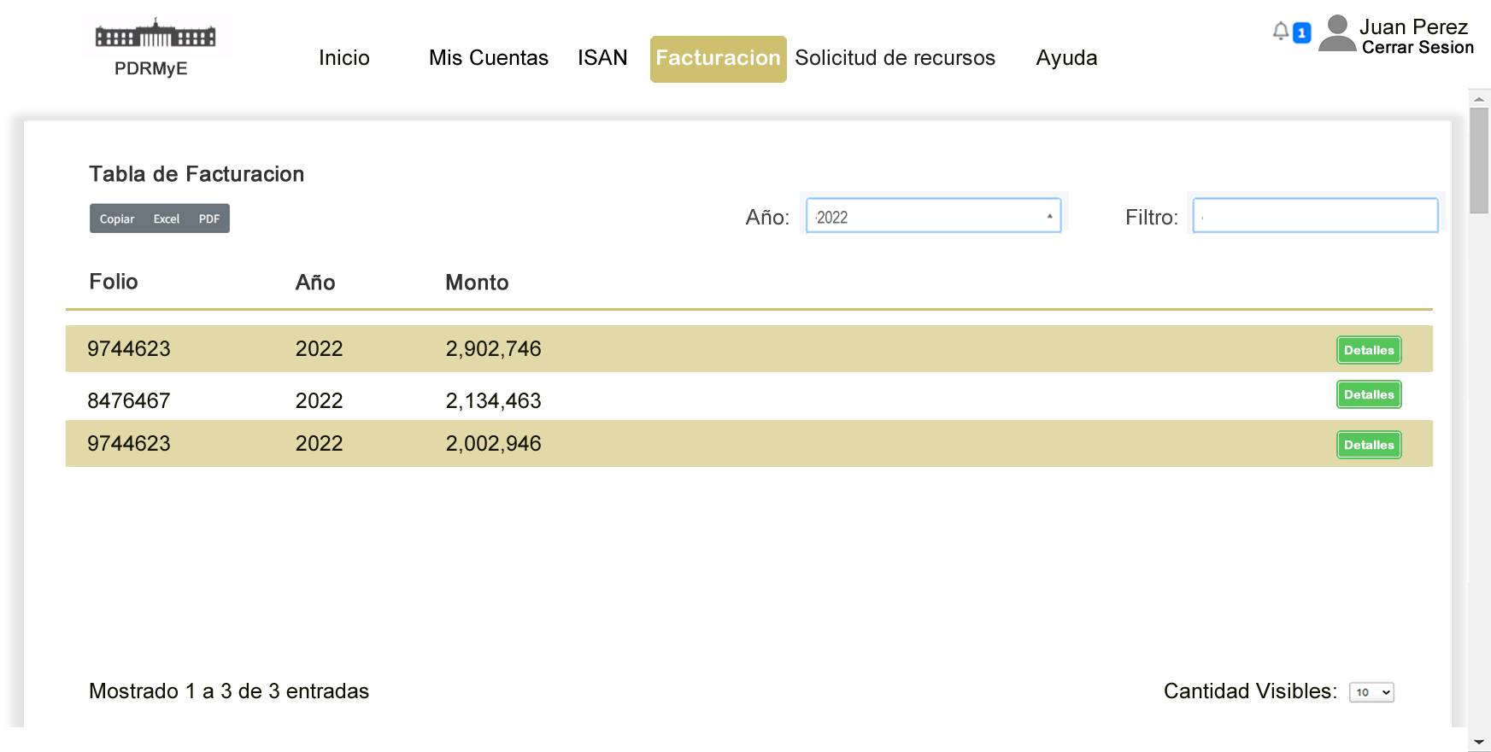
Facturación

Slide 21
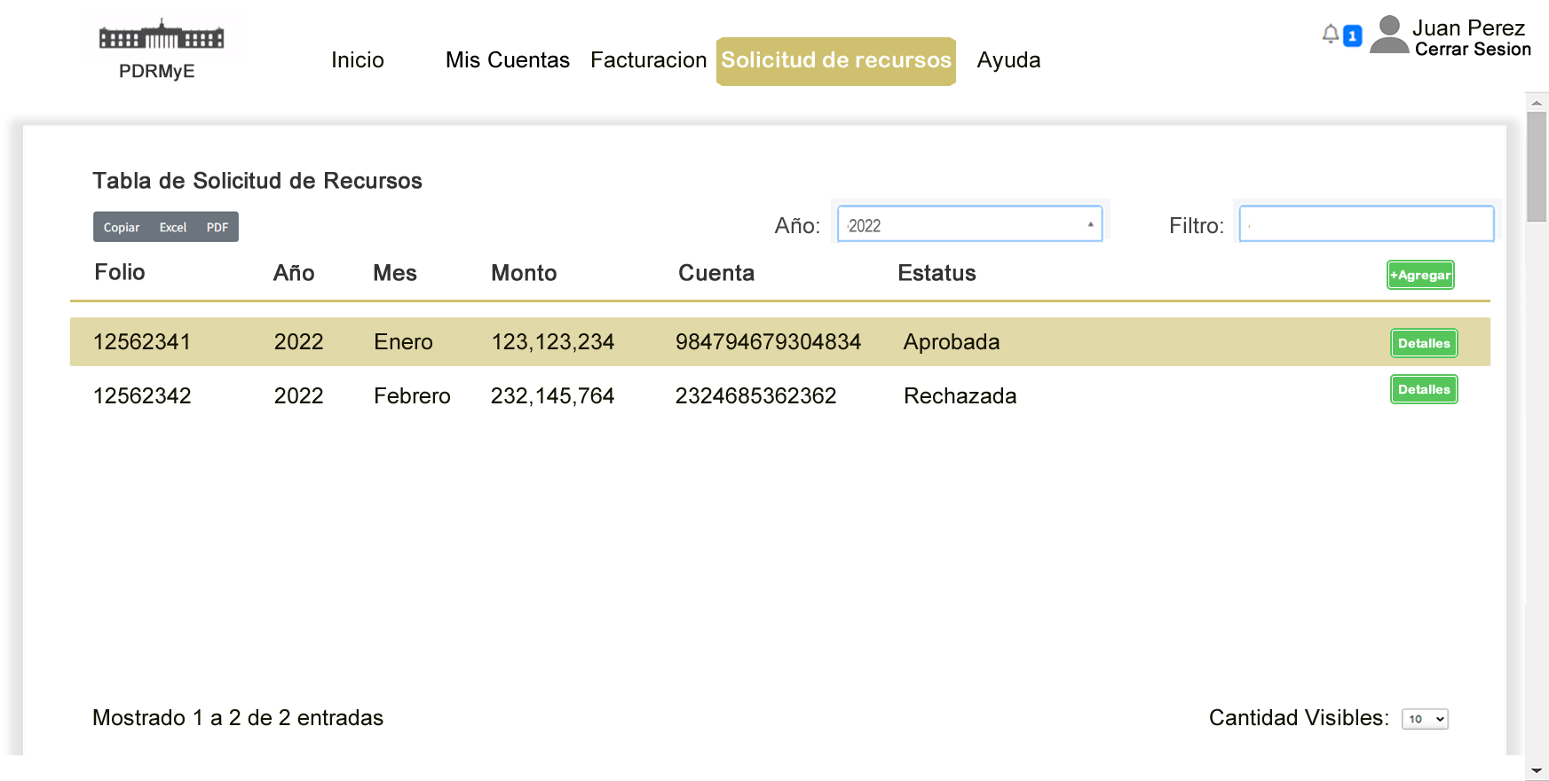
Solicitud de Recursos

Slide 22
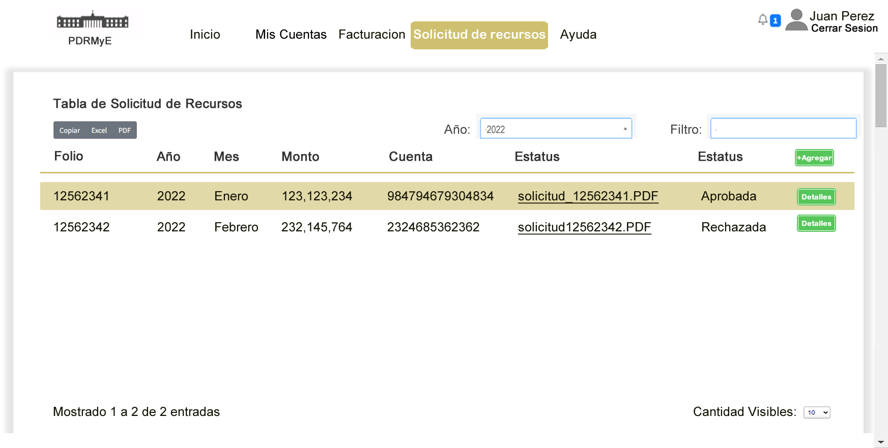
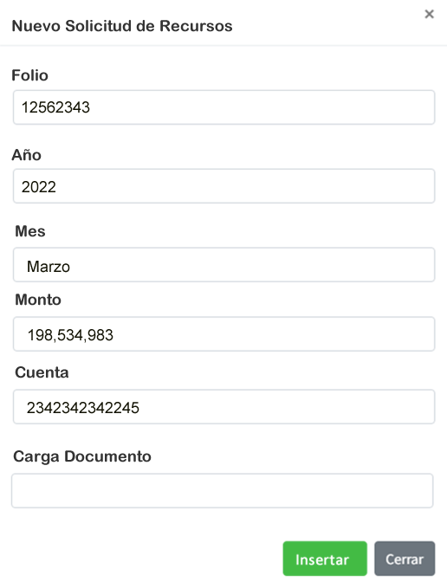
Solicitud de Recursos

Slide 23
Solicitud de Recursos

Slide 24
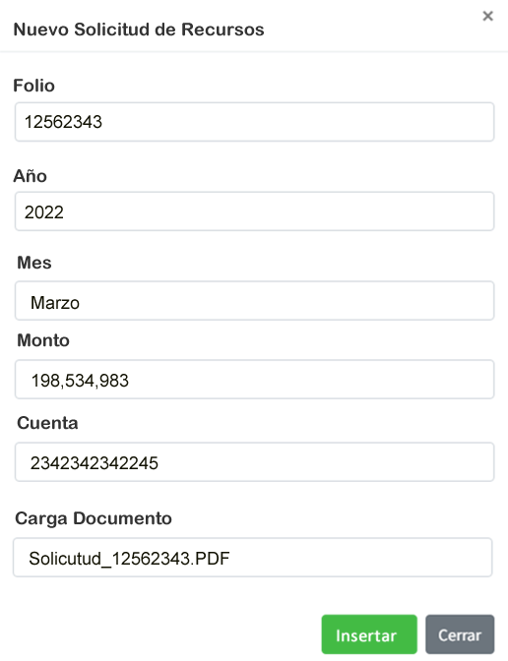
Solicitud de Recursos

Slide 25
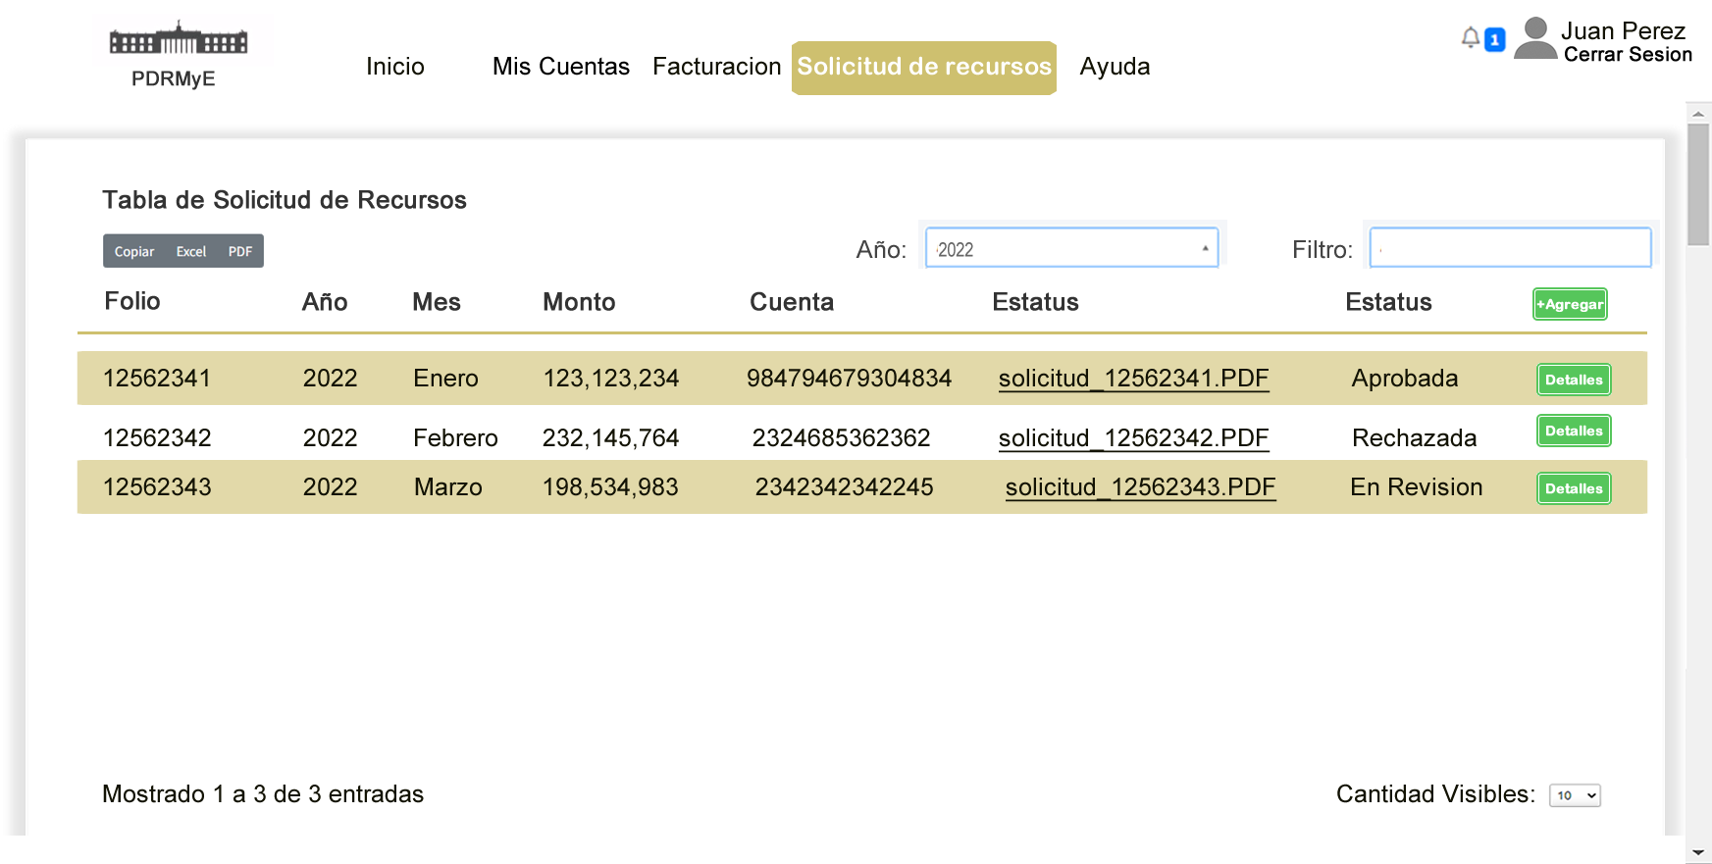
Solicitud de Recursos

Slide 26
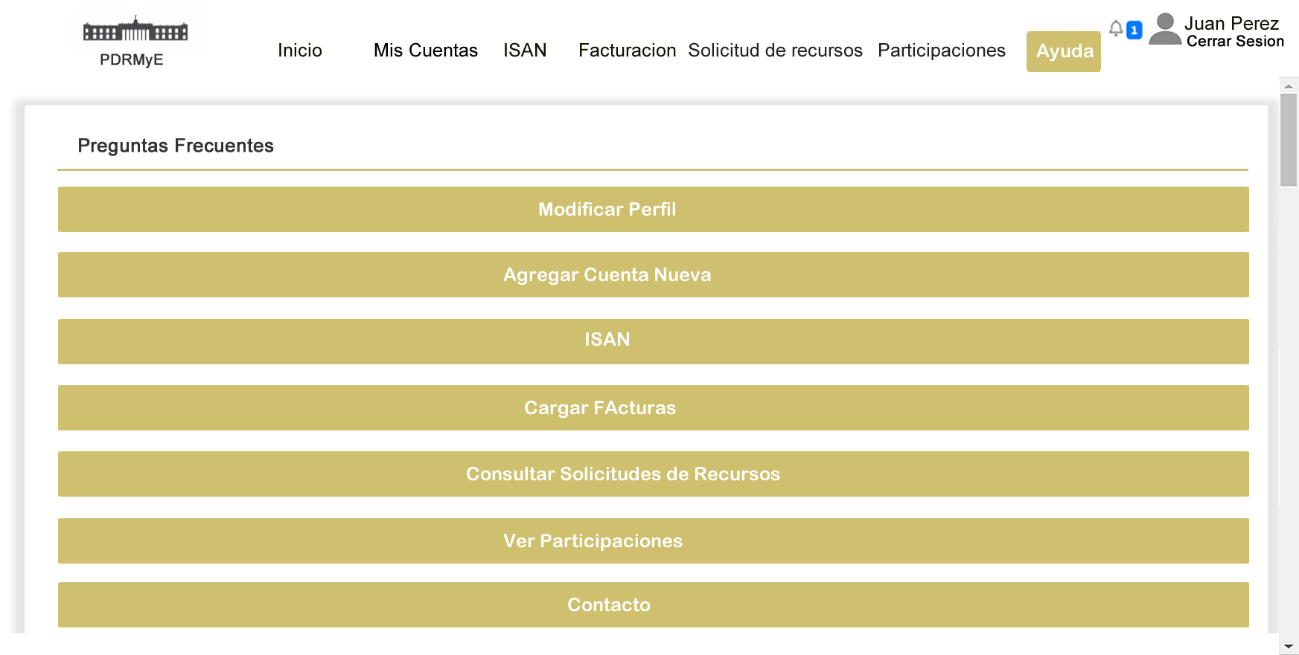
Ayuda

Slide 27
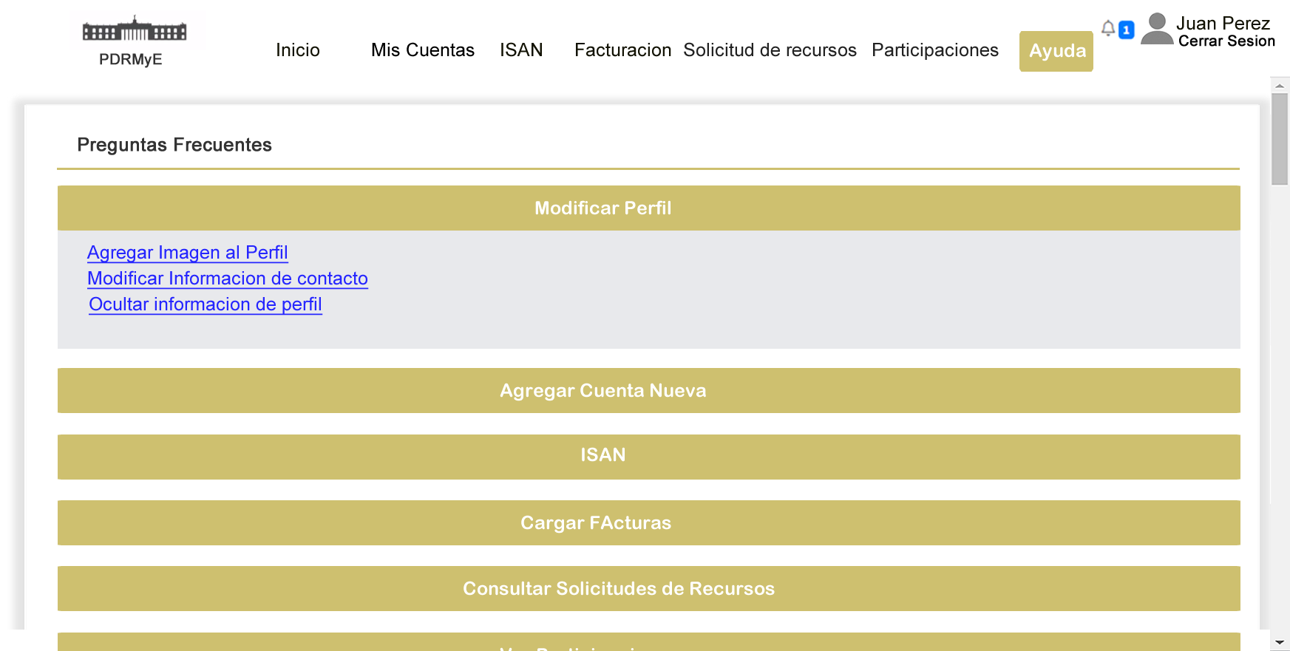
Ayuda

Slide 28
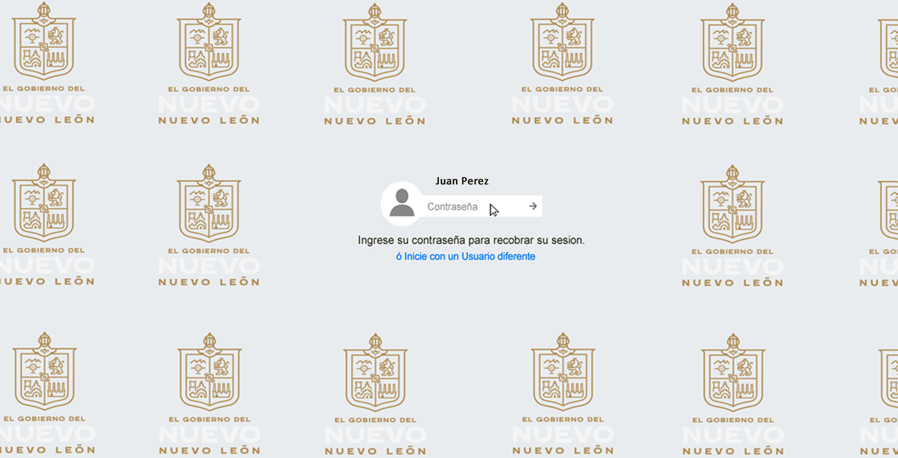
Sesión cerrada por inactividad

